Slide 1
ASUHAN KEPERAWATAN KOMUNITAS
EVA NURLINA APRILIA, M.Kep.,Ns.,Sp.Kep.Kom

Slide 7
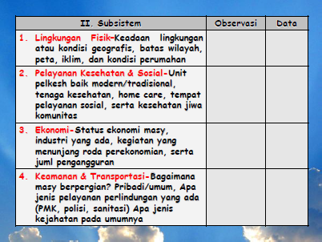

Slide 8
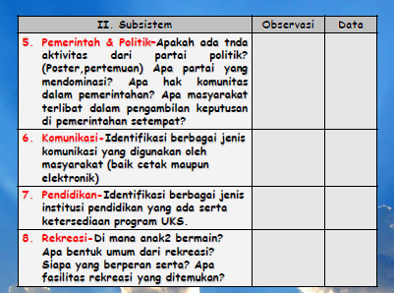

Slide 17
̴
≈TERIMA KASIH≈

